Slide 1

Spring Reactive dan MongoDB
Akar Inti Teknologi
September 2022
Link Source Code : https://github.com/Zechreich/mongodbpractice

Slide 2
Pengenalan Spring Reactive
Istilah Lain Dikenal Sebagai
Springboot 2
Webflux
Project Reactor
Secara Teori Yaitu
Low Latency
Light Distribute Data
Elastic
Resilient
Teknikal
Live Data Streamer
Asynchronous
Non Blocking

Slide 3
Mengapa Spring Reactive?
Tuntutan aplikasi untuk mengolah data yang responsif dan cepat dibutuhkan paradigma baru yaitu build aplikasi bebas hambatan, dalam istilah non bloking atau asynchronous.
Springboot dalam posisi backend saat ini harus bisa mengimbangi client side frontend yang sudah mulai banyak memanfaatkan metode multi proses tanpa hambatan dalam satu waktu, sehingga agar java tetap ber inovasi terciptalah Spring Reactive, atau istilah lainnya adalah webflux.
Spring Reactive memudahkan programmer untuk teknik mengalokasikan tugas aplikasi secara bersamaan, dan hasil tugas juga dapat disajikan dengan akurat sehingga menghasilkan proses aplikasi yang cepat dan effisien.
Spring Reactive tidak mengubah total style programmer membuat aplikasi, konsep MVC, Class, OOP dan tradisional coding tetap dipakai hanya saja ada penambahan enhanced Netty untuk penggunaan spring reactive dan bisa digunakan apabila ditemukan kasus-kasus tertentu.

Slide 4
Apa itu Asynchronous?
Asynchronous programming adalah suatu teknik pemrograman konkuren yang digunakan untuk menangani kondisi independen dari aliran utama program. Istilah pemrograman konkuren digunakan untuk mengacu pada suatu kondisi pengerjaan lebih dari satu tugas pada suatu saat bersamaan; khususnya jika terdapat bagian yang memerlukan akses / sumber daya yang besar dan kemungkinan memerlukan waktu yang cukup signifikan untuk menyelesaikan tugas tersebut.
Pada dasarnya terdapat dua kemungkinan untuk menangani hal tersebut: Blocking I/O atau sering disebut juga synchronous programming, yaitu menunggu saat suatu proses telah selesai dikerjakan, baru setelah itu melanjutkan ke proses berikutnya. Jika belum selesai, maka proses berikutnya akan menunggu. Hal ini sebenarnya hanya cocok untuk situasi bahwa jika antar proses tersebut terdapat ketergantungan, artinya proses 2 tidak dapat dikerjakan kalau proses 1 belum selesai, proses 3 tidak dapat dikerjakan jika proses 2 belum selesai, dan seterusnya.
Non-blocking I/O atau sering disebut juga dengan asynchronous programming, yaitu proses akan tetap berjalan di alur aplikasi utama meskipun terdapat suatu proses yang mungkin memerlukan sumber daya besar dan waktu yang cukup signifikan untuk mengakses/ memprosesnya. Pada saat sampai di proses tersebut, proses akan tetap diteruskan; sementara itu proses yang memerlukan sumber daya besar tersebut juga tetap mengerjakan sehingga proses-proses tersebut berjalan secara konkuren meskipun CPU mengerjakan secara bergantian tetapi perpindahan pengerjaan antar proses tersebut tidak terasa. Setelah selesai mengerjakan, hasil akan dikembalikan ke alur utama.

Slide 5
Synchronous Java
Sintaks diatas ada 2 point yang jadi perhatian :
FindAll() artinya data bisa sangat besar disini, tanpa back preasure bisa menyebabkan crash.
Line tersebut butuh waktu untuk proses dan tidak akan berlanjut sampai line tersebut selesai prosesnya.
package services; import entities.Karyawan; import repositories.KaryawanRepo; @Service public class KaryawanService { @Autowired KaryawanRepo karyawanRepo;
public List<Karyawan> loadData(){ List<Karyawan> lstKaryawan = karyawanRepo.findAll(); ← BLOCKED! return lstKaryawan; } }

Slide 6
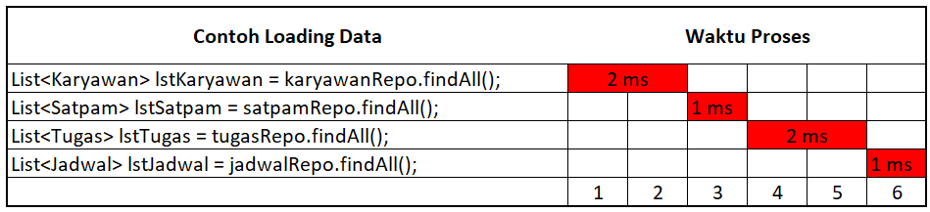
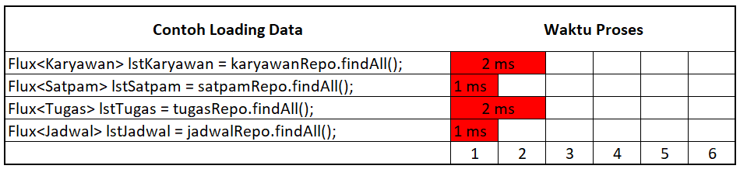
Synchronous vs Asynchronous
Synchronous
Result data arraylist
Blocking
Single Thread
No Back Preasured
Asynchronous
Result data streamer (Live)
Non Blocking
Multiple Thread
Back Preasured
Catatan : Baik Synchronous atau Asynchronous tidak hanya untuk transaksi load saja, bisa juga save, update, delete bahkan bisa juga consume dari API (Kaffka)

Slide 7
Spring Reactive Spesifikasi
Secara teori ada 4 komponen yang menjelaskan bagaimana Spring Reactive bekerja.
Publisher
Pihak penyedia data (Data Source), bisa database, FTP dan External API.
Subscriber.
Pihak penerima data, ada listener yang menghasilkan Event dari penyedia data source :
On Subscribe : terjadi jika subscriber melakukan subscribe ke pihak publisher
On Next : message selanjutnya yang akan dikirim ke subscriber
On Error : bila terjadi error yang di terima oleh subscriber
On Complete : bila publisher sudah selesai, tidak ada message lagi yang tersedia
Subscription
Respon dari publisher penyedia data dan tersedia command selanjutnya, hanya ada 2 command :
Request(Index) : bekerja secara simultan, dan otomatis jumlah index ber urut dari 0 sd N
Cancel : bila memungkinkan looping request bisa di stop, jadi tidak request lagi.
Processor
Sebuah interface yang menggabungkan fungsi publisher dan subscriber, dan beberapa fungsi tambahan seperti contoh dibawah ini :
Concat, Just, subscribe, delayElement, FIlter, Map, dsb…

Slide 8
Spring Reactive Mekanisme
Subscriber
Publisher
Suscribe
Subscription
Request (Index)
Index 1
Index 2
Index 3
.
.
Index N
NoSQL, RDBMS, FTP, API
App
On Next
On Error
Cancel
On Complete
Back Preasured
Konsep pada gambar diatas adalah flow data stream Flux yaitu 0 - N, sedangkan untuk Mono index hanya ada 0 dan 1

Slide 9
Flux dan Mono
Sebagai cara agar spring bisa mendistribusikan data streamer, spring reactive memberikan 2 tipe data sebagai tools, yaitu flux dan mono.
Flux adalah carry yang membawa banyak element entity didalamnya, dengan kata lain flux adalah arraylist, data didalamnya bisa di akses sesuai nomor index dari 0 – N
Flux<String> just = Flux.just(”Bintang”, ”Fajar”, ”Chris”, ”Khairulah”);
Mono adalah carry yang sama seperti Flux bedanya hanya membawa satu entity data saja, dan index yang ada hanya 0 – 1.
Mono<String> just = Mono.just(“Bintang”);
Flux<String> just = Flux.just(”Bintang”, ”Fajar”, ”Chris”, ”Khairulah”);
Mono<String> just = Mono.just(“Bintang”);
Untuk mongodb, karena data yang dibawa adalah dokument, maka yang cocok digunakan adalah tipe data Mono.

Slide 10
Contoh pembuatan Rest API dengan Spring Reactive
Pembuatan API dengan tambahan spring reactive tidak berbeda dengan pembuatan API biasa, masih menggunakan cara tradisional hanya perbedaannya adalah respon data yang dihasilkan oleh API bukan lagi berupa data statis, melainkan stream live, Contoh :
@PostMapping("/karyawan")
@ResponseStatus(HttpStatus.CREATED)
public Mono<Karyawan> createKaryawan(@RequestBody Karyawan karyawan){
return karyawanService.save(karyawan);
}
@GetMapping("/karyawan", produces = MediaType.TEXT_EVENT_STREAM_VALUE )
public Flux<Karyawan> getAllKaryawan(){
return karyawanService.getAllKaryawan();
}
@DeleteMapping("/karyawan/{id}")
public Mono<Void> deleteKaryawan(@PathVariable int id){
return karyawanService.deleteKaryawan(id);
}
@PutMapping(“karyawan/{id}")
public Mono<ResponseEntity<Karyawan>> updateKaryawan(@RequestBody Karyawan karyawan){
return karyawanService.update(karyawan);
}

Slide 11
Pengenalan MongoDB
NoSQL
JSON Repository
Berorientasi Dokumen
Skalabilitas
Dynamic Struktur Data

Slide 12
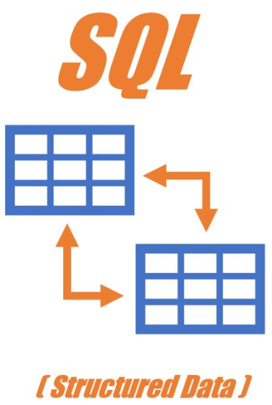
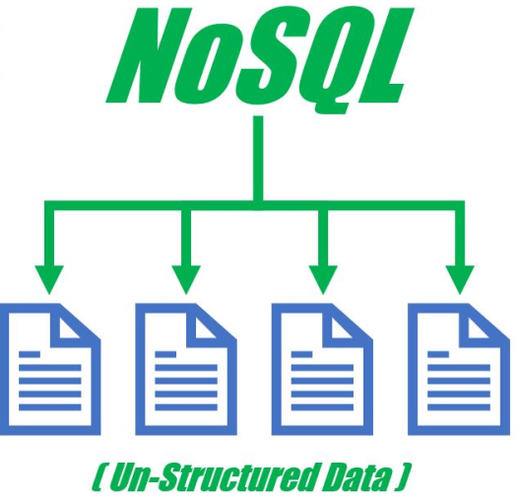
RDBMS vs NoSQL
RDBMS
MySQL, PostGre, OracleDB, SQL Server
Table Tabular
Relational
Schematic
Data Model Static
Load List
Ideal untuk penggunaan multirow transaction
Operator : Sum, Count, between, Min, Max, Join Table
NoSQL
MongoDB, Cassandra, Couch Base, IBM Cloudant
Collection, XML
Non Relational
Dynamic Structure
Data Model Flexibility
Load Single
Ideal untuk penyimpanan data besar dalam satu row transaction
Operator : Indexed, Criteria, Aggregated

Slide 13
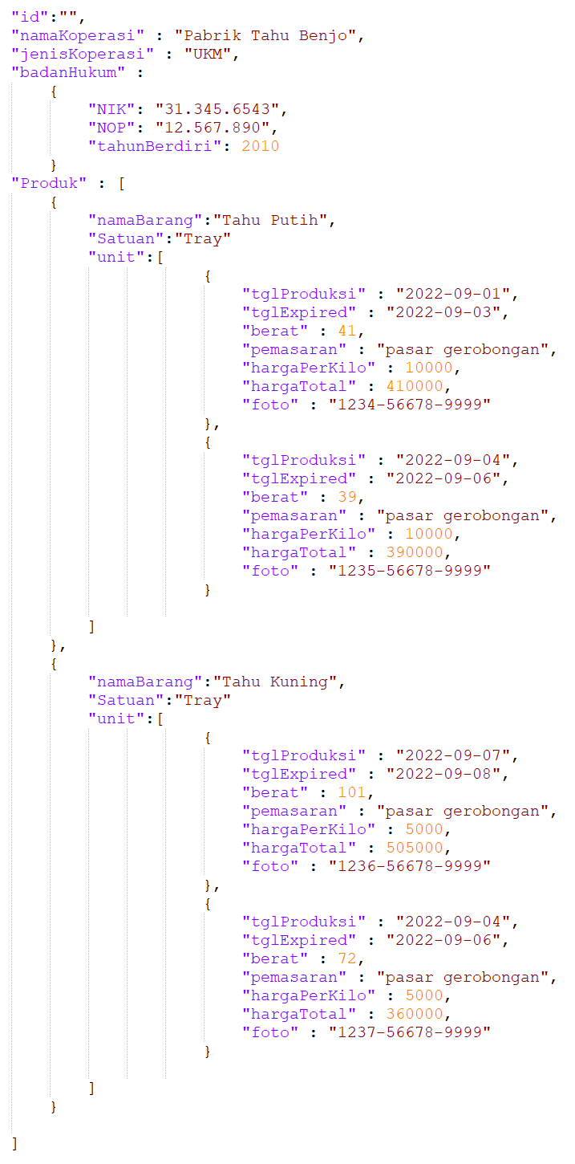
Json dan Mapping ke class
@Data public class BadanHukum{ String NIK; String NOP; Integer tahunBerdiri; }
@Data @Document(collection = "koperasi") public class Koperasi { @id String id; String namaKoperasi; String jenisKoperasi; BadanHukum badanHukum; List<Produk> produk; }
@Data public class Unit{ Date tglProduksi; Date tglExpired; Integer berat; String pemasaran; BigInteger hargaPerKilo; BigInteger hargaTotal; String foto; }

Slide 14
Repository dan Service
@Repository public interface KoperasiRepo extends ReactiveMongoRepository<Koperasi, String>{ }
@Service public class Service{ @Autowired KoperasiRepo repository; public Mono<Koperasi> loadById(String id){ return repository.findById(id); } public Flux<Koperasi> loadAll(){ return repository.findAll(); } public Mono<Koperasi> save(Koperasi koperasi){ return repository.save(koperasi); } public Mono<Koperasi> delete(String id){ return repository.deleteById(id); } }
Mekanisme pengolahan data diatas menggunakan level atas, yaitu mongo repository, penggunaan mongo client dan mongo template beda lagi

Slide 15
Rest API dan CRUD Controller
@RestController public class Controller { @Autowired Service service; @RequestMapping(value = "/get/{id}", method = RequestMethod.GET) public Mono<Koperasi> getKoperasiById(@PathVariable String id){ return service.loadById(id); } @RequestMapping(value = "/getAll", method = RequestMethod.GET, produces = MediaType.APPLICATION_STREAM_JSON_VALUE) public Flux<Koperasi> getAllKoperasi(){ return service.loadAll(id); } @RequestMapping(value = "/save", method = RequestMethod.POST) public Mono<Koperasi> postKoperasi(@RequestBody Koperasi koperasi){ String id = UUID.randomUUID().toString(); koperasi.setId(id); return service.save(koperasi); } @RequestMapping(value = "/update/{id}", method = RequestMethod.PUT) public Mono<Koperasi> putKoperasi(@PathVariable String id, @RequestBody Koperasi koperasi){ return service.save(koperasi); } @RequestMapping(value = "/delete/{id}", method = RequestMethod.DELETE) public void deleteKoperasi(@PathVariable String id){ service.delete(id); } }

Slide 16
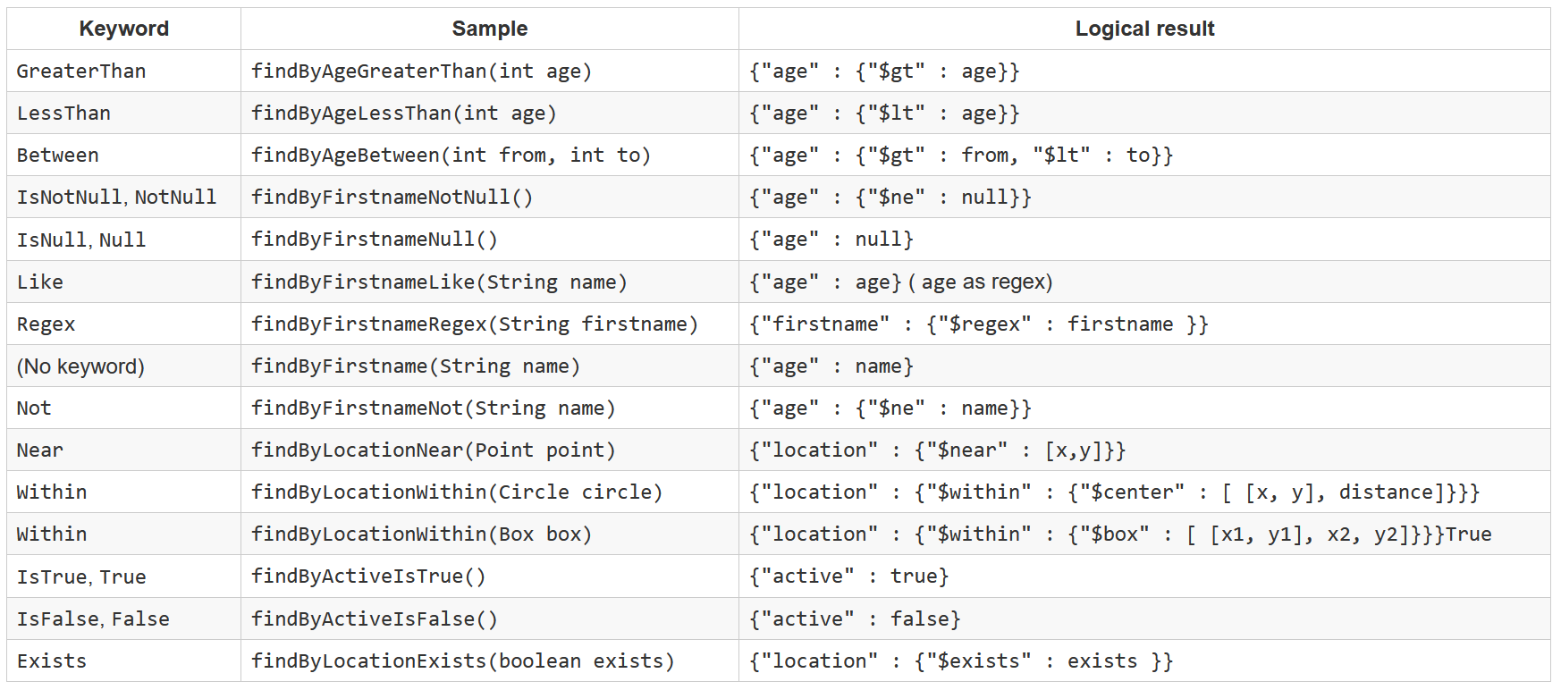
Tips lain query yang ada di mongo repository
https://docs.spring.io/spring-data/mongodb/docs/1.2.x/reference/html/mongo.repositories.html

Slide 17
Implementasi Java dan MongoDB
Versi yang dianjurkan untuk implementasi :
Java 8
Maven 3.6.3
MongoDB 6.0.1 Community edition
Spring Reactive 3rd edition
Ada 3 cara untuk Implementasi Java agar bisa terhubung ke MongoDB yaitu :
Mongo client
Mongo template
Mongo repository
MongoDB GUI
1. MongoDB Compass

Slide 18
Mongoclient, mongotemplate dan mongorepository
 | Mongo Client | Mongo Template | Mongo Repository
Driver | Java Driver | Spring Framework | Spring Framework
Output | Object[] | String Key, Entity Class Projection Class | Entity Class
Style Programming | Banyak koding | Simple tidak rumit | Nyaris tidak ada koding
Aggregation | Inject query native | Criteria, Aggregation, Projection | Tidak mungkin
Spring Reactive | Tidak support | Support | Support
Rollback | Session start/stop | Butuh konfigurasi tambahan, @Transactional | @Transactional

Slide 19
Depedancy POM.XML
Spring Reactive webflux
Reactive MongoDB
Lombok
<dependency> <groupId>org.springframework.boot</groupId> <artifactId>spring-boot-starter-webflux</artifactId> </dependency>
<dependency> <groupId>org.springframework.boot</groupId> <artifactId>spring-boot-starter-data-mongodb-reactive</artifactId>
</dependency>
<dependency> <groupId>org.projectlombok</groupId> <artifactId>lombok</artifactId> <optional>true</optional> </dependecy>

Slide 20
Application.Properties
MongoDB Akun Connection
spring.data.mongodb.database=AIT spring.data.mongodb.host=localhost spring.data.mongodb.port=27017

Slide 21
Latihan dan coding
Mongo Repository
Buat entity document sample ada di mongo compast collection “koperasi”
Buat CRUD API dengan sample “koperasi” tersebut dengan metode ReactiveMongoRepository dan Spring Reactive
Mongo Template
Buat entity document sample ada di mongo compast collection “durasiGame”
Buat API dibawah ini dengan menggunakan metode MongoTemplate dan Spring Reactive :
Load All document “koperasi”
Menentukan jumlah data yang ada di document “koperasi”
Sama dengan step 2 plus dengan fitur kondisi field kategori
Sama dengan step 1 plus dengan fitur paging
Sama dengan step 1,4 plus dengan kondisi field kategori
Sama dengan step 1,4 plus dengan kondisi between durasi permainan
Akumulasi (SUM) berapa durasi permainan setiap kategori, menggunakan aggregated dan class projection
Sama dengan step 7, ditambahkan keterangan dari setiap kategori, referensi dari document “game-ref”

Slide 22
Sumber
Code With Dilip (Youtube Vlog)
Mengajarkan Spring Reactive
AmigosCode (Youtube Vlog)
Mengajarkan MongoDB dan Java
JR Academy (Youtube Vlog)
Mengajarkan perbedaan mongoclient, mongotemplate dan mongorepository
Mengajarkan Query Criteria dengan mongo template
Java Techie (Youtube Vlog)
Mengajarkan Spring Reactive dan Unit Test
Mike Dane (Youtube Vlog)
Mengajarkan fungsi aggregate pada mongodb

Slide 23

Terima kasih semoga bermanfaat
By. Christian (Java Chapter)
Akar Inti Teknologi

